Slide 1
CH 07
第七章
定价实践
管理经济学
吴德庆 王保林 马月才（第7版）
MBA / 高级管理课程专用课件
- 第1节 成本加成定价法（步骤、最优加成率公式 m* = 1/(|Ep|-1)、例7-1、案例7-1）
- 第2节 增量分析定价法（原理、低价接单、互补联动定价、例7-2～7-4、案例7-2）
- 第3节 最优报价的确定（招投标期望贡献值模型、例7-5）
- 第4节 差别定价法（三条件、一/二/三级歧视、逆弹性法则、例7-6）
- 第5节 高峰负荷定价法 · 第6节 多产品定价法 · 第7节 中间产品转移价格确定

Slide 2
本章概览
第七章 定价实践 知识结构与逻辑框架
01
02
03
04
成本加成与增量定价
差别定价与价格歧视
高峰负荷与多产品
转移价格与招投标
- 成本加成法与利润最大化的统一
- 最优加成率公式：m* = 1/(|Ep|-1)
- 增量分析法：增量收入大于增量成本
- 实施三条件：定价权/分割/防套利
- 一级、二级与三级价格歧视
- 三级差别定价法则：MR1=MR2=MC
- 高峰期容量边际成本分摊
- 互补产品与替代产品联动定价
- 联产品深加工与副产品定价
- 外部完全竞争市场取市价
- 无外部市场取制造分部 MC
- 最优招标报价概率期望值模型
核心逻辑：定价实践是管理经济学理论在商业实战中最直接的变现武器，兼顾成本支撑与需求弹性。
管理经济学 · 吴德庆（第7版）
2

Slide 3
第1节
成本加成定价法
成本加成法步骤 · 最优加成率公式推导 · 案例7-1 美国企业定价调查 · 例7-1
2026 管理经济学 · 规范化理论与商业实战决策体系

Slide 4
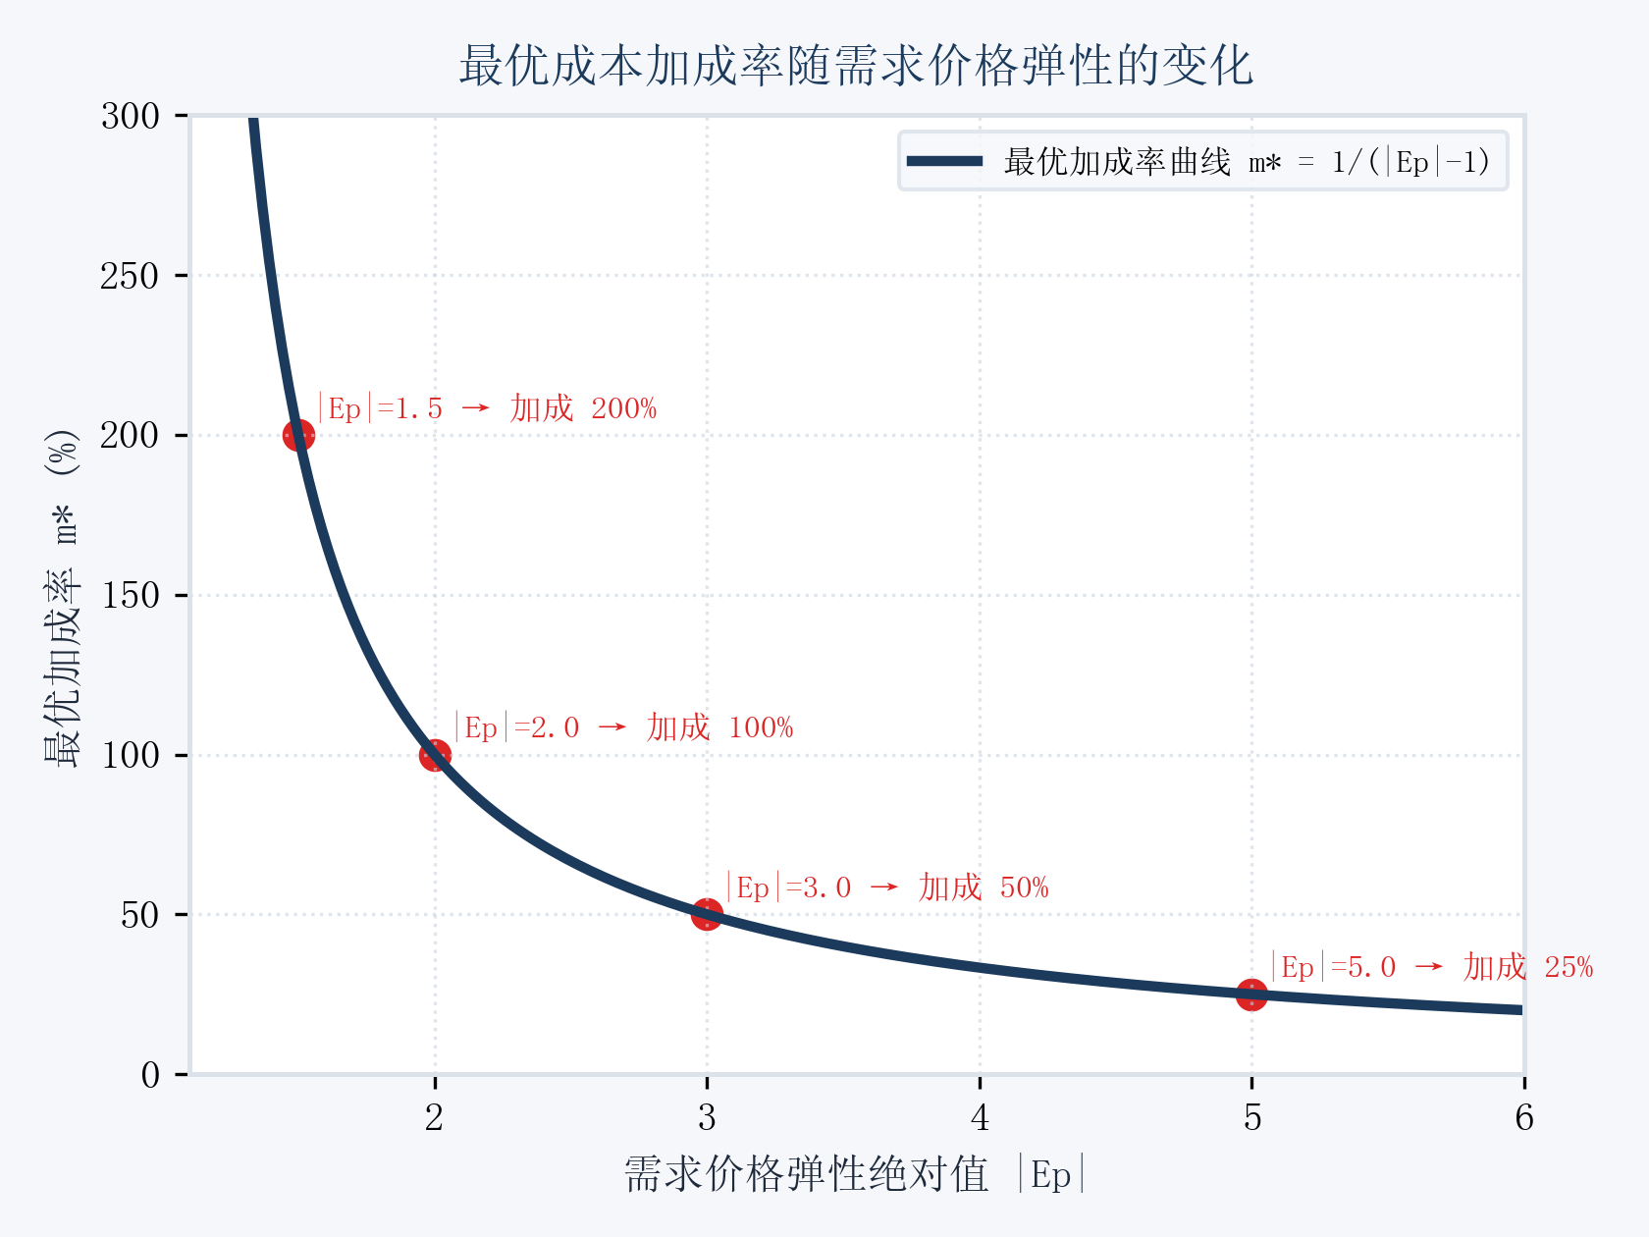
第1节 成本加成定价法
一、成本加成定价法与微观利润最大化的内在统一
最优加成率双曲线推导与案例 7-1 解析
- 成本加成定价法传统步骤：估计单位变动成本 V → 分摊单位固定成本 F → 得到单位完全成本 AC = V + F → 乘以目标加成率：P = AC (1 + m) 或 P = V (1 + m')。
- 最优加成率与利润最大化 MR = MC 严格推导证明：
- • 根据 MR = P(1 - 1/|Ep|) = MC ，移项可得最优价格：P* = MC · [ |Ep| / (|Ep| - 1) ] ；
- • 将价格表示为边际成本加成形式：P* = MC (1 + m*) ；
- • 解得【最优加成比率黄金公式】：m* = 1 / (|Ep| - 1) ！
- 规律总结：需求价格弹性 |Ep| 越大（竞争越激烈），最优加成率 m* 越低（薄利）；|Ep| 越小（垄断性越强），最优加成率越高（厚利）！
- 案例 7-1：美国大企业广泛采用成本加成定价，其实质是在长期的市场摸索中本能地逼近了基于价格弹性的利润最大化最优解。
★ 理论精要：成本加成并非违背经济学理论，而是边际分析在实务中寻找经验最优解的操作载体。
管理经济学 · 吴德庆（第7版）
4

Slide 5
第2节
增量分析定价法
增量定价原理 · 接受低价新任务 · 降价争取订单 · 课本例7-2～7-4 · 案例7-2
2026 管理经济学 · 规范化理论与商业实战决策体系

Slide 6
第2节 增量分析定价法
一、增量分析定价法的核心准则与三大实战场景
增量分析定价法的核心准则
三大典型决策场景与课本【例7-2～7-4】
- 基本原理：只要某种降价行动或新业务引起的【增量总收入大于增量总成本 (ΔTR > ΔTC)】，该定价方案就能增加企业净利润，因而是完全可行的！
- 适用条件：企业存在闲置未充分利用的生产能力，且低价销售不会冲击既有正常高价市场。
- ① 接受较低价格新任务（例 7-2）：只要出价能覆盖新增材料与直接人工等增量成本，无需分摊既有厂房折旧；
- ② 为减少亏损降价争取更多任务（例 7-3）：降价虽牺牲单件利润但做大产销量，只要增量收入 > 增量变动成本就能减少总亏损；
- ③ 互补与替代产品联动定价（例 7-4）：某产品降价带动高毛利关联产品销量爆发，综合增量利润为正即合理！
★ 核心要点：案例7-2：日本航空推出学生极低特价机票与铁路「青春18」通票，正是成功运用了增量分析定价法。
管理经济学 · 吴德庆（第7版）
6

Slide 7
第3节
最优报价的确定
招标投标博弈 · 中标概率与报价函数 · 期望贡献值最大化模型 · 例7-5
2026 管理经济学 · 规范化理论与商业实战决策体系

Slide 8
第3节 最优报价确定
一、工程项目与政府采购招投标最优报价模型
招投标中的核心矛盾权衡
数学期望模型与课本【例7-5】计算
- 若报价 P 过高：单笔合同利润空间大 (P - C 大)，但中标概率 Pr(P) 急剧暴跌趋近于零；
- 若报价 P 过低：中标概率极大，但单笔利润空间极其微薄甚至面临亏损；
- 最优目标：寻找使【边际贡献期望值 E(CM)】达到全局最大化的最优报价方案 P* ！
- 目标函数：Max E(CM) = (P - 增量成本 C) · Pr(P 成功中标) ；
- 实施步骤：根据历史类似竞标数据估计不同报价下的中标概率分布曲线；
- 测算各离散报价下的期望值乘积，筛选出期望收益峰值点作为企业最终投标底价。
★ 核心要点：最优报价模型将博弈论与概率统计严密融合，杜绝了凭主观拍脑袋投标的盲目性。
管理经济学 · 吴德庆（第7版）
8

Slide 9
第4节
差别定价法（价格歧视）
实施三条件 · 一/二/三级歧视 · 最优三级定价 MR1=MR2=MC · 逆弹性法则 · 例7-6
2026 管理经济学 · 规范化理论与商业实战决策体系

Slide 10
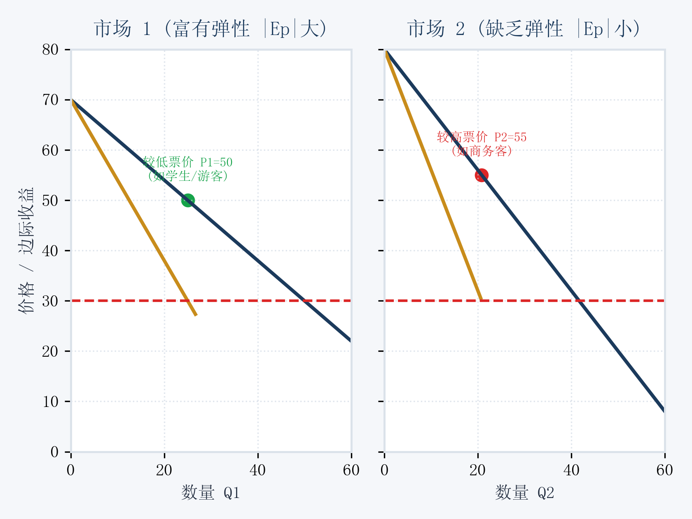
第4节 差别定价法
一、三级差别定价模型与双市场最优均衡条件
三级价格歧视几何分割与逆弹性法则数理推导
- 实施差别定价必须具备的三大前提条件：
- ① 企业必须具备一定的市场垄断力量（对价格有一定控制力）；
- ② 能够以极低成本将不同细分市场有效分割开来（按地域、时间、身份区分）；
- ③ 细分市场之间不存在套利倒买倒卖空间（无法低买高卖转售）。
- 三级差别定价最优化黄金法则：
- MR₁ = MR₂ = ... = MC_total
- 【经济学含义】：将总产量在各分割市场间分配，必须使得各市场的边际收入完全相等，且等于总生产边际成本！
- 逆弹性法则 (Inverse Elasticity Rule)：
- P₁ / P₂ = [ 1 - 1/|Ep2| ] / [ 1 - 1/|Ep1| ]
- 【决策结论】：对需求价格弹性较小 (|Ep1| 小，缺乏弹性) 的市场制定【较高价格 P₁】；对弹性较大 (|Ep2| 大，富有弹性) 的市场制定【较低价格 P₂】！
★ 理论精要：三级差别定价成功将消费者剩余最大程度转化为企业超额利润。
管理经济学 · 吴德庆（第7版）
10

Slide 11
第4节 差别定价类型
二、一、二、三级价格歧视形态全景对照矩阵
价格歧视类别 | 严格经济学定义与操作机制 | 消费者剩余掠夺程度 | 典型商业实战实例 | 对社会总福利的影响
一级价格歧视 (完全价格歧视) | 按每个消费者愿意支付的最高保留价格单独定价 | 全部消费者剩余被企业剥夺殆尽 (CS=0) | 私人专属医生看病、顶尖艺术品拍卖、个性化定制 | 产量达到竞争水平 Q_c，无死重损失，效率最高
二级价格歧视 (数量折扣) | 根据购买数量不同划定不同的阶梯价格档次 | 部分消费者剩余转化为企业利润 | 阶梯电价、超市买二赠一、云服务大客户带宽折扣 | 刺激大客户多消费，减少部分无谓损失
三级价格歧视 (细分市场) | 将消费者划分为不同群体制定不同价格 | 榨取部分细分市场的消费者剩余 | 学生票/老年票、软件个人版 vs 企业版、国际跨区定价 | 扩大了低支付能力群体的市场覆盖面
★ 决策对比精要：二级与三级差别定价是现代数字经济平台和跨国企业最普及的盈利抓手。
管理经济学 · 吴德庆（第7版）
11

Slide 12
第5-7节
高峰负荷、多产品与转移定价
高峰负荷定价 · 互补/替代多产品定价 · 联产品 · 中间产品转移价格 · 例7-7～7-9
2026 管理经济学 · 规范化理论与商业实战决策体系

Slide 13
第5节 高峰负荷定价法
一、高峰负荷定价法 (Peak-Load Pricing) 原理与案例
高峰负荷定价的经济学原理
案例 7-3 上海峰谷电价与案例 7-4 感恩节火鸡
- 生产能力瓶颈约束：电力、轨道交通、通信网络、旅游景区的服务容量在短期内是固定的，无法储存；
- 非高峰期定价法则：因容量过剩，定价只须覆盖短期变动成本：P_off = MC ；
- 高峰期定价法则：因需求激增遭遇容量天花板，定价必须覆盖变动成本加上全部新增扩容的资本折旧固定成本：P_peak = MC + 容量边际成本！
- 案例 7-3（上海峰谷电价）：通过在用电高峰期大幅提价、夜间低谷大幅降价，成功引导高耗能企业夜间错峰生产，平稳度过电网缺口危机；
- 案例 7-4（感恩节火鸡）：超市在感恩节期间将象征性核心主角火鸡大幅打折作为引流品，带动周边调料、酒水、烘焙等高毛利商品销售爆发！
★ 核心要点：高峰负荷定价实现了用价格杠杆削峰填谷，显著节约了全社会的固定资产投资浪费。
管理经济学 · 吴德庆（第7版）
13

Slide 14
第6-7节 多产品与转移定价
二、多产品定价与企业集团内部转移价格制定
多产品相互联系定价（课本例 7-7/7-8）
中间产品转移价格 (Transfer Pricing) 黄金法则
- 需求联系产品：若两产品互补，降低主产品价格可成倍拉动关联耗材总利润；
- 生产联系产品（联产品）：炼油厂同时产出汽油与重油，若按固定比例产出，将两产品边际收入垂直相加求得总边际收入 ∑MR，与联合边际成本 MC 相交决定最优联产规模！
- ① 存在完全竞争外部市场时：转移价格严格等于【外部市场公开市价 P_market】；
- ② 不存在外部市场时：为避免分公司间“双重加价 (Double Marginalization)”导致总产量不足，制造分部必须按【真实边际成本 MC_m】向销售分部转移产品（课本例 7-9）！
★ 核心要点：内部转移定价必须确保各分部的自利追求与整个集团的总利润最大化方向严格一致。
管理经济学 · 吴德庆（第7版）
14

Slide 15
本章小结
第七章 核心知识回顾
1
成本加成与弹性
最优加成率 m* = 1/(|Ep|-1) 将成本加成与 MR=MC 完美统一；弹性大则薄利，弹性小则厚利。
2
增量分析与招投标
闲置产能下只要增量收入大于增量成本 ΔTR > ΔTC 即可降价；招投标通过期望贡献值最大化确定底价。
3
差别定价三大前提
掌握定价权、有效分割与防套利；三级差别定价法则 MR1=MR2=MC，对缺乏弹性市场定高价。
4
高峰负荷与转移定价
高峰负荷用价格杠杆削峰填谷；内部转移在无外部市场时严格以制造分部边际成本 MC 结算。
本章核心心法：定价是一门科学与艺术的结合，卓越的定价策略能够在覆盖增量成本的同时最大化榨取需求价值。
管理经济学 · 吴德庆（第7版）
15

Slide 16
思考与讨论
第七章 思考题
结合本章内容与企业经营实践，深度研讨以下核心问题：
1
什么是成本加成定价法？试推导最优加成率公式 m* = 1/(|Ep|-1)，并说明产品需求价格弹性的大小如何决定最优加成比率？
2
增量分析定价法与传统完全成本定价法有何本质区别？在什么条件下企业可以采用增量分析法以低于平均完全成本的价格接受特殊订单？
3
某机械制造企业准备参与一项海外工程的设备竞标，根据历史数据，若报价 800 万元中标概率为 20%，报价 600 万元中标概率为 60%，报价 500 万元中标概率为 90%。已知该设备增量生产成本为 400 万元，请计算各报价方案的边际贡献期望值并确定最优报价。
4
简述实施差别定价（价格歧视）必须具备的三大前提条件，并详细解释一、二、三级价格歧视的区别。
5
试用边际分析法证明三级差别定价的最优均衡条件：MR₁ = MR₂ = MC ，并用逆弹性法则解释为什么航空公司对商务旅客收高价而对学生收低价？
6
什么是高峰负荷定价法？电力公司和城市轨道交通为什么要在高峰期和低谷期实行峰谷分时差别计费？
7
在大型企业集团内部，制造分部生产的零部件向装配销售分部转移时，在有外部竞争市场和无外部市场两种情况下应分别如何科学确定中间产品转移价格？
管理经济学 · 吴德庆（第7版）
16

Slide 17
第4节 定价创新拓展
三、两部收费制 (Two-Part Tariff) 与捆绑销售 (Bundling)
两部收费制 (Two-Part Tariff)
捆绑销售 (Bundling / Mixed Bundling)
- 操作机制：将收费拆分为固定入门费 (T) 和按使用量计费的单价 (P)；
- 经典设计：将使用单价设为边际成本 P = MC，将固定入门费设为全部消费者剩余 T = CS；
- 商业实例：Costco 会员年费 + 平价商品、游乐园门票 + 游乐设施按次收费、高尔夫俱乐部会费。
- 操作机制：将不同商品打包成套餐以统一价格销售；
- 核心机理：当不同消费者对不同商品的保留价格呈负相关时，捆绑销售能极大缩小买家支付意愿的离散度，榨取更多剩余；
- 商业实例：微软 Office 办公套件 (Word+Excel+PPT)、麦当劳超值套餐、有线电视按频道包订阅。
★ 核心要点：两部收费与捆绑销售是现代数字经济与会员制零售最强大的价值提取利器。
管理经济学 · 吴德庆（第7版）
17

Slide 18
全章定价策略矩阵
四、企业实战常见九大定价策略模型精要速查表
定价策略名称 | 核心数理与经济学依据 | 目标细分客群特征 | 商业实战典型应用 | 对利润与市场份额的综合影响
成本加成定价 | P = AC (1 + 1/(|Ep|-1)) | 大众通用标准品客户 | 工业品出厂计价、工程总包 | 保证基本利润底线，操作极简稳健
增量分析定价 | 增量收入 ΔTR > 增量成本 ΔTC | 对价格极度敏感的边际客户 | 民航临起飞尾票、尾货特卖 | 盘活闲置资产、增加边际贡献
三级差别定价 | MR1 = MR2 = MC (逆弹性) | 可清晰物理/时间分割的群体 | 高铁学生票、软件校园版 | 实现多细分市场利润最大化
两部收费制 | 入门费 T=CS, 单价 P=MC | 高频重复使用的忠诚用户 | Costco 会员、主题公园门票 | 锁定长期粘性，稳定提取预付现金流
高峰负荷定价 | 非高峰 P=MC, 高峰 P=MC+容量成本 | 时间弹性差异大的用户群 | 峰谷电价、滴滴雨天动态加价 | 削峰填谷，大幅优化固定资产投资利用率
捆绑销售策略 | 缩小保留价格方差提取剩余 | 多样化综合需求用户 | Office 办公软件、豪华车选装包 | 提高客单价，显著拉动边缘弱势产品销售
★ 决策对比精要：企业应根据自身市场力量、产品特性与数据治理水平，灵活组合应用多种定价工具。
管理经济学 · 吴德庆（第7版）
18

Slide 19
第1节 定价实操深化
五、动态定价 (Dynamic Pricing) 与算法歧视的合规边界
大数据驱动的实时动态定价
大数据杀熟与反垄断监管合规
- 基于算法毫秒级抓取供需热度、用户画像与库存水位，实现千人千面的动态报价；
- 在酒店客房、网约车出行、机票预订中将收益管理效率推向极致。
- 法律风险：对老用户或缺乏弹性的老客户实施隐蔽高价（大数据杀熟）侵犯消费者知情权与公平交易权；
- 合规底线：动态定价必须保持规则透明，杜绝基于用户个人隐私信息进行恶意歧视性收割。
★ 核心要点：现代定价必须在追求商业利润最大化与遵守法律伦理底线之间保持审慎平衡。
管理经济学 · 吴德庆（第7版）
19

Slide 20
第6节 定价实操深化
六、渗透定价 (Penetration) vs 撇脂定价 (Skimming)
市场撇脂定价法 (Market-Skimming Pricing)
市场渗透定价法 (Market-Penetration Pricing)
- 操作机制：在新产品上市初期制定极高价格，先榨取高收入、尝鲜发烧友客户的消费者剩余；
- 后续动作：随着竞品跟进逐步降价，逐层下沉渗透大众市场（如索尼 PS 主机、苹果新机首发）；
- 适用条件：产品具有强大技术壁垒与品牌溢价，初期产能有限且需求价格弹性极小。
- 操作机制：上市初期即制定极具诱惑力的超低价格，迅速抢占海量市场份额并阻击潜在竞争者；
- 核心依靠：依托大批量生产迅速滑落学习曲线并获取规模经济（如小米早期手机、滴滴早期补贴）；
- 适用条件：需求高度富有弹性，规模效应显著，市场进出壁垒较低。
★ 核心要点：撇脂定价赚取短期丰厚单位利润，渗透定价构筑长期规模壁垒。
管理经济学 · 吴德庆（第7版）
20

Slide 21
第7节 定价实操深化
七、分部业绩考核与内部转移价格的组织协同
内部转移价格对分部激励的双重影响
双重定价法与集团协调委员会机制
- 若将转移价格定得过高：制造分部虚增利润但销售分部面临巨额账面亏损，打压销售积极性；
- 若将转移价格定得过低：制造分部丧失降本动力，沦为单纯的成本中心。
- 双重转移定价：制造分部按包含合理利润的市场价记销售收入，销售分部按实际变动成本记采购成本，差额由集团总部对冲；
- 确保既激励制造分部提升工艺质量，又激励销售分部全力开拓外部终端市场。
★ 核心要点：转移定价不仅是经济学计算问题，更是现代跨国集团组织治理与分权考核的核心中枢。
管理经济学 · 吴德庆（第7版）
21

